Slide 1
MODULO 2 JOULIE FARADAY

Slide 2
Introducción
Este es un documento en R Markdown. Permite generar HTML o Word combinando texto y código.

Slide 3
Primeros comandos de R
R es un leguaje muy parecido a matla y trabaja con variables que en general pueden ser matrices.
## [1] 20
## speed dist ## Min. : 4.0 Min. : 2.00 ## 1st Qu.:12.0 1st Qu.: 26.00 ## Median :15.0 Median : 36.00 ## Mean :15.4 Mean : 42.98 ## 3rd Qu.:19.0 3rd Qu.: 56.00 ## Max. :25.0 Max. :120.00

Slide 4
Uso de data sets o base de datos internos de R
Usando el comando data() en la consola obtenemos distintos datos ya cargados en la base de datos de R, estos datos estan cargados en tablas de las cuales podemos elegir columnas especificas si escribimos el signo $ despues del comando de informacion especifico que queremos

Slide 5
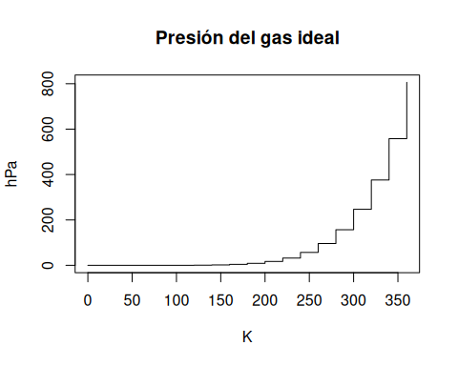
Gráficos

Slide 6
Comando plot
Es un comando que sirve para graficar cualquier fuente de datos que le asignemos: Tenemos la posibilidad de asignar nombres a las variables o hacer cambios del grafico, en caso de no saber el comando podemos escribir ?plot en la consola, a la derecha nos va a abrir una pestaña y ahí tocar Generic X-Y Plotting y ahi nos va a explicar cada comando

Slide 7
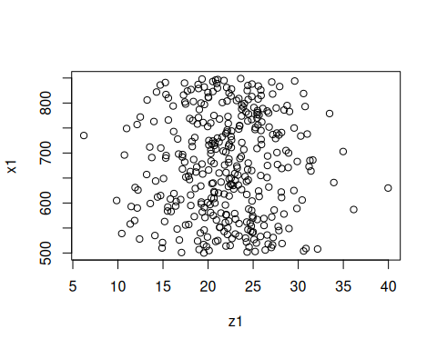
Funciones estadísticas
## [1] 19.538309 17.055020 24.330492 25.219213 30.595582 20.113170 26.339358 ## [8] 19.005391 32.145334 30.854449 14.897200 27.018517 24.543597 19.822367 ## [15] 21.982568 22.447691 27.153275 19.503414 26.665294 28.207402 25.355747 ## [22] 14.947400 24.256255 20.841081 18.837572 21.077328 16.817196 25.092756 ## [29] 12.404645 22.649906 24.152774 27.215594 19.931227 25.807701 23.432287 ## [36] 14.104081 26.552552 22.151415 23.018494 10.428914 19.142654 24.909680 ## [43] 25.000378 21.788278 24.721374 27.858763 19.564389 24.422045 16.569895 ## [50] 28.969795 22.181182 21.291269 21.297604 27.772878 24.790543 26.206651 ## [57] 17.505070 17.853836 11.368423 23.434526 24.670580 21.912852 24.290476 ## [64] 15.178905 22.303813 11.850765 20.923690 25.458540 23.033837 26.187286 ## [71] 24.956647 19.659687 27.059528 18.470840 24.955528 20.574034 21.989521 ## [78] 22.024415 28.415515 22.951288 21.426659 20.277477 19.357840 15.895582 ## [85] 15.505207 24.833742 27.329075 36.148673 24.506840 29.852151 12.148023 ## [92] 19.587989 15.533593 11.477910 16.405422 18.084614 21.919886 20.217710 ## [99] 19.244994 13.592409 20.759790 19.949057 19.249045 16.469031 24.874079 ## [106] 9.859949 30.432734 16.962788 15.822798 20.653071 20.363245 28.150183 ## [113] 14.396559 25.665729 22.340985 14.731054 18.064134 24.288933 21.783134 ## [120] 16.214901 21.159705 20.704681 28.112687 20.658937 25.602860 29.519079 ## [127] 12.222508 23.711398 22.846194 18.581443 39.966186 11.908221 26.736097 ## [134] 22.256929 19.191828 22.787961 23.352438 22.597665 22.502917 20.422927 ## [141] 20.554015 33.945085 21.441656 24.258629 14.181519 23.013727 24.453704 ## [148] 17.933728 22.340278 15.059929 22.560397 26.538809 17.533821 24.104534 ## [155] 17.833474 25.841073 23.306227 13.185519 19.400507 22.963779 21.220297 ## [162] 21.992809 18.651374 18.038233 31.408415 24.836349 20.062251 24.391046 ## [169] 17.155575 28.165933 23.231932 28.884478 18.743547 31.198169 23.186169 ## [176] 26.585164 21.834420 27.697838 19.321292 20.667185 24.455765 22.287031 ## [183] 17.403859 29.889371 20.333087 31.295786 31.615565 18.401764 22.315962 ## [190] 23.529958 15.302188 13.759229 17.151031 23.679426 26.599637 15.349475 ## [197] 10.719838 17.174273 16.733511 20.302967 28.924787 27.636956 21.966454 ## [204] 34.978411 21.684948 28.639766 20.306732 23.962298 20.878321 25.425561 ## [211] 14.757686 22.578277 13.530284 18.248027 22.273007 20.696761 20.088783 ## [218] 25.923485 22.354372 20.405146 20.763702 23.742214 21.216095 18.211037 ## [225] 20.545571 20.089896 22.605750 25.882592 16.629705 27.488191 21.040006 ## [232] 18.522858 21.545222 22.547361 30.278696 6.220805 27.857302 27.176316 ## [239] 30.997644 21.970485 27.631831 28.145983 22.100884 16.180902 22.603988 ## [246] 25.867286 22.124456 25.211405 23.402781 10.966460 29.544135 25.247561 ## [253] 26.767628 19.955458 23.496636 23.495900 25.530723 12.132498 18.816793 ## [260] 22.237003 20.296748 19.454488 25.956897 13.991157 24.406350 18.292648 ## [267] 15.592853 24.840208 21.271574 17.961498 25.429984 18.938882 12.482786 ## [274] 22.208468 23.707497 20.655231 25.651490 25.449780 24.489247 33.474009 ## [281] 26.711701 25.437173 24.196443 29.029196 26.555506 25.479586 28.433299 ## [288] 19.031756 23.731780 26.069121 27.557492 25.086339 23.903735 30.762131 ## [295] 16.126485 28.764669 23.734910 19.596618 17.502557 24.023594 19.221916 ## [302] 21.583593 17.427320 18.370258 22.112105 23.152508 13.242656 24.450352 ## [309] 25.553715 23.408712 15.593202 20.051534 20.019536 24.853582 22.546604 ## [316] 25.881039 17.278490 15.328292 27.159463 30.588763 22.326535 19.985266 ## [323] 14.281847 20.532936 17.712188 24.340774 25.846702 18.109425 22.594454 ## [330] 18.946419 21.037749 22.063735 19.573067 27.940130 25.571787 24.412676 ## [337] 14.694206 18.894558 24.870302 20.972540 17.385328 15.261927 27.063231 ## [344] 20.523694 29.606183 21.762817 20.837554 21.068442 19.331109 23.617239
## [1] 350
## [1] 500 501 502 503 504 505 506 507 508 509 510 511 512 513 514 515 516 517 ## [19] 518 519 520 521 522 523 524 525 526 527 528 529 530 531 532 533 534 535 ## [37] 536 537 538 539 540 541 542 543 544 545 546 547 548 549 550 551 552 553 ## [55] 554 555 556 557 558 559 560 561 562 563 564 565 566 567 568 569 570 571 ## [73] 572 573 574 575 576 577 578 579 580 581 582 583 584 585 586 587 588 589 ## [91] 590 591 592 593 594 595 596 597 598 599 600 601 602 603 604 605 606 607 ## [109] 608 609 610 611 612 613 614 615 616 617 618 619 620 621 622 623 624 625 ## [127] 626 627 628 629 630 631 632 633 634 635 636 637 638 639 640 641 642 643 ## [145] 644 645 646 647 648 649 650 651 652 653 654 655 656 657 658 659 660 661 ## [163] 662 663 664 665 666 667 668 669 670 671 672 673 674 675 676 677 678 679 ## [181] 680 681 682 683 684 685 686 687 688 689 690 691 692 693 694 695 696 697 ## [199] 698 699 700 701 702 703 704 705 706 707 708 709 710 711 712 713 714 715 ## [217] 716 717 718 719 720 721 722 723 724 725 726 727 728 729 730 731 732 733 ## [235] 734 735 736 737 738 739 740 741 742 743 744 745 746 747 748 749 750 751 ## [253] 752 753 754 755 756 757 758 759 760 761 762 763 764 765 766 767 768 769 ## [271] 770 771 772 773 774 775 776 777 778 779 780 781 782 783 784 785 786 787 ## [289] 788 789 790 791 792 793 794 795 796 797 798 799 800 801 802 803 804 805 ## [307] 806 807 808 809 810 811 812 813 814 815 816 817 818 819 820 821 822 823 ## [325] 824 825 826 827 828 829 830 831 832 833 834 835 836 837 838 839 840 841 ## [343] 842 843 844 845 846 847 848 849

Slide 8
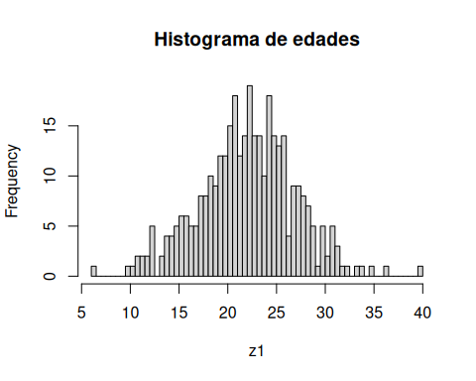

Slide 9
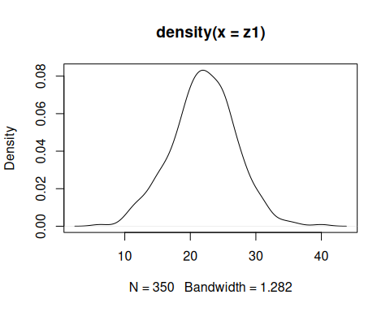

Slide 10
Ejercicio 1 de algoritmos
Consigna:Las ultimas 3 cifras del DNI son 803, crear una variable que tenga ese numero
Consigna: Crear un vector del 1 al 803.
## [1] 1 2 3 4 5 6 7 8 9 10 11 12 13 14 15 16 17 18 ## [19] 19 20 21 22 23 24 25 26 27 28 29 30 31 32 33 34 35 36 ## [37] 37 38 39 40 41 42 43 44 45 46 47 48 49 50 51 52 53 54 ## [55] 55 56 57 58 59 60 61 62 63 64 65 66 67 68 69 70 71 72 ## [73] 73 74 75 76 77 78 79 80 81 82 83 84 85 86 87 88 89 90 ## [91] 91 92 93 94 95 96 97 98 99 100 101 102 103 104 105 106 107 108 ## [109] 109 110 111 112 113 114 115 116 117 118 119 120 121 122 123 124 125 126 ## [127] 127 128 129 130 131 132 133 134 135 136 137 138 139 140 141 142 143 144 ## [145] 145 146 147 148 149 150 151 152 153 154 155 156 157 158 159 160 161 162 ## [163] 163 164 165 166 167 168 169 170 171 172 173 174 175 176 177 178 179 180 ## [181] 181 182 183 184 185 186 187 188 189 190 191 192 193 194 195 196 197 198 ## [199] 199 200 201 202 203 204 205 206 207 208 209 210 211 212 213 214 215 216 ## [217] 217 218 219 220 221 222 223 224 225 226 227 228 229 230 231 232 233 234 ## [235] 235 236 237 238 239 240 241 242 243 244 245 246 247 248 249 250 251 252 ## [253] 253 254 255 256 257 258 259 260 261 262 263 264 265 266 267 268 269 270 ## [271] 271 272 273 274 275 276 277 278 279 280 281 282 283 284 285 286 287 288 ## [289] 289 290 291 292 293 294 295 296 297 298 299 300 301 302 303 304 305 306 ## [307] 307 308 309 310 311 312 313 314 315 316 317 318 319 320 321 322 323 324 ## [325] 325 326 327 328 329 330 331 332 333 334 335 336 337 338 339 340 341 342 ## [343] 343 344 345 346 347 348 349 350 351 352 353 354 355 356 357 358 359 360 ## [361] 361 362 363 364 365 366 367 368 369 370 371 372 373 374 375 376 377 378 ## [379] 379 380 381 382 383 384 385 386 387 388 389 390 391 392 393 394 395 396 ## [397] 397 398 399 400 401 402 403 404 405 406 407 408 409 410 411 412 413 414 ## [415] 415 416 417 418 419 420 421 422 423 424 425 426 427 428 429 430 431 432 ## [433] 433 434 435 436 437 438 439 440 441 442 443 444 445 446 447 448 449 450 ## [451] 451 452 453 454 455 456 457 458 459 460 461 462 463 464 465 466 467 468 ## [469] 469 470 471 472 473 474 475 476 477 478 479 480 481 482 483 484 485 486 ## [487] 487 488 489 490 491 492 493 494 495 496 497 498 499 500 501 502 503 504 ## [505] 505 506 507 508 509 510 511 512 513 514 515 516 517 518 519 520 521 522 ## [523] 523 524 525 526 527 528 529 530 531 532 533 534 535 536 537 538 539 540 ## [541] 541 542 543 544 545 546 547 548 549 550 551 552 553 554 555 556 557 558 ## [559] 559 560 561 562 563 564 565 566 567 568 569 570 571 572 573 574 575 576 ## [577] 577 578 579 580 581 582 583 584 585 586 587 588 589 590 591 592 593 594 ## [595] 595 596 597 598 599 600 601 602 603 604 605 606 607 608 609 610 611 612 ## [613] 613 614 615 616 617 618 619 620 621 622 623 624 625 626 627 628 629 630 ## [631] 631 632 633 634 635 636 637 638 639 640 641 642 643 644 645 646 647 648 ## [649] 649 650 651 652 653 654 655 656 657 658 659 660 661 662 663 664 665 666 ## [667] 667 668 669 670 671 672 673 674 675 676 677 678 679 680 681 682 683 684 ## [685] 685 686 687 688 689 690 691 692 693 694 695 696 697 698 699 700 701 702 ## [703] 703 704 705 706 707 708 709 710 711 712 713 714 715 716 717 718 719 720 ## [721] 721 722 723 724 725 726 727 728 729 730 731 732 733 734 735 736 737 738 ## [739] 739 740 741 742 743 744 745 746 747 748 749 750 751 752 753 754 755 756 ## [757] 757 758 759 760 761 762 763 764 765 766 767 768 769 770 771 772 773 774 ## [775] 775 776 777 778 779 780 781 782 783 784 785 786 787 788 789 790 791 792 ## [793] 793 794 795 796 797 798 799 800 801 802 803

Slide 11
Ejercicio 2
Calcular la suma de todos los valores del vector secuencia_dni usando un for:
## [1] 322806

Slide 12
Ejercicio 3
Repetir el ejercicio anterior pero en Phyton

Slide 13
Ejercicio 4 Secuencia
Generar secuencia de 2 en 2 hasta 100000
## [1] 2 4 6 8 10 12
## [1] 99990 99992 99994 99996 99998 100000
Secuencia con función de R:
Comparación de tiempos:
## user system elapsed ## 0.005 0.000 0.004
## user system elapsed ## 0 0 0

Slide 14
Ejercicio 5 Fibonacci
## [1] 0 1 1 2 3 5 8 13 21 ## [10] 34 55 89 144 233 377 610 987 1597 ## [19] 2584 4181 6765 10946 17711 28657 46368 75025 121393 ## [28] 196418 317811 514229 832040 1346269
## [1] 32
Cantidad de iteraciones necesarias:
## [1] 32

Slide 15
Ejercicio 7 Burbuja vs sort
Comparación:
## user system elapsed ## 20.486 0.016 20.626
## user system elapsed ## 0.001 0.000 0.001

Slide 16
Ejercicio 8 Penitencia de Newton
Método 1 (for):
## user system elapsed ## 0.017 0.000 0.017
Método 2 (fórmula matemática):
## user system elapsed ## 0 0 0
Comparación:
## [1] 500000500000
## [1] 500000500000

Slide 17
Conclusión
El método matemático es muchísimo más eficiente que el uso de bucles.

